Slide 1
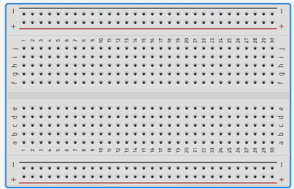
Bread board par Maxim Labbé

